Slide 1
CRISTALES LÍQUIDOS (LCD)

Slide 2
Propiedades de los cristales líquidos
Entre las numerosas propiedades de los cristales líquidos, existen dos que son de gran importancia para varias de sus aplicaciones y que a continuación serán desarrolladas:
Actividad óptica
Polaridad de sus moléculas.

Slide 3
Actividad Óptica
Una sustancia es ópticamente activa si desvía el plano de polarización de un haz de luz polarizada
que la atraviesa.
Esta frase no es un trabalenguas escrito adrede, veremos lo que significa.
Para comprender este fenómeno y su aplicación tecnológica es necesario analizar algunas
propiedades de la luz.
Las fuentes luminosas naturales emiten luz constituida por una sucesión de trenes de onda
cuyos planos de oscilación del campo electromagnético varían en todas las direcciones.
(Figura 6, izquierda de la reja).
Sin embargo, es posible lograr que las vibraciones luminosas se propaguen en un plano
único, la luz así obtenida se denomina polarizada (Figura 6, derecha de la reja).
La luz polarizada es muy frecuente; por ejemplo, aparece en el reflejo de una ruta mojada y en la luz que es reflejada desde un espejo.

Slide 4
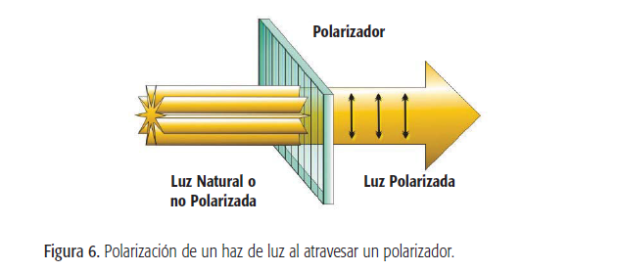

Slide 11
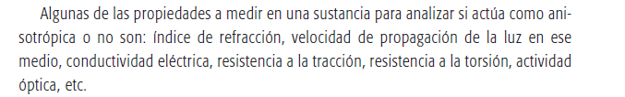

Slide 14
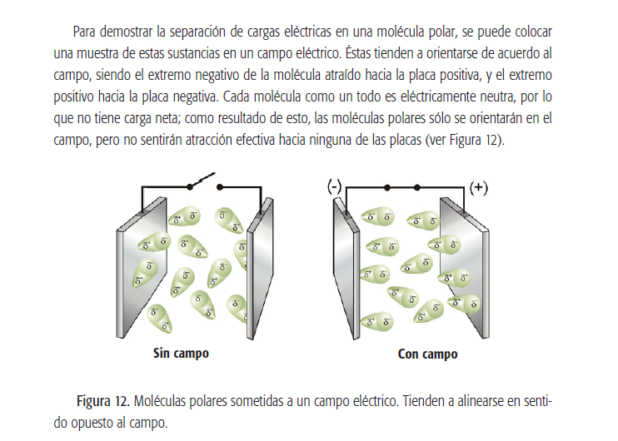

Slide 15
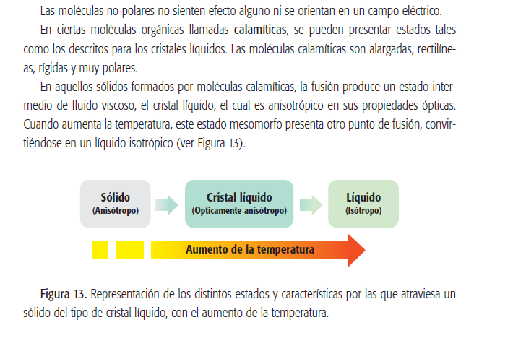

Slide 18
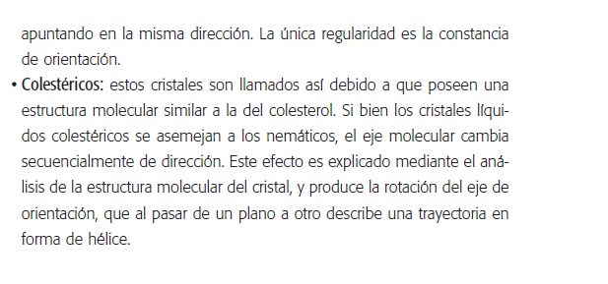

Slide 19
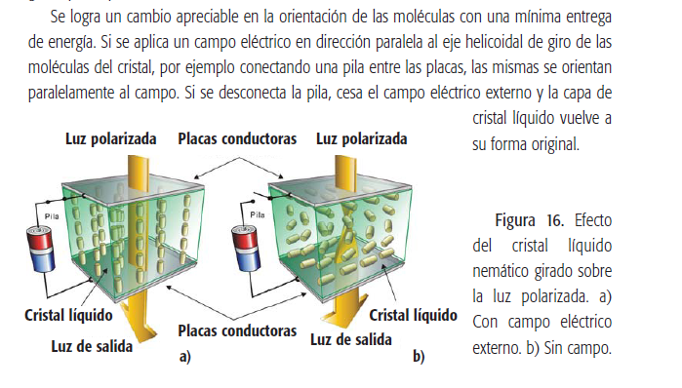

Slide 20
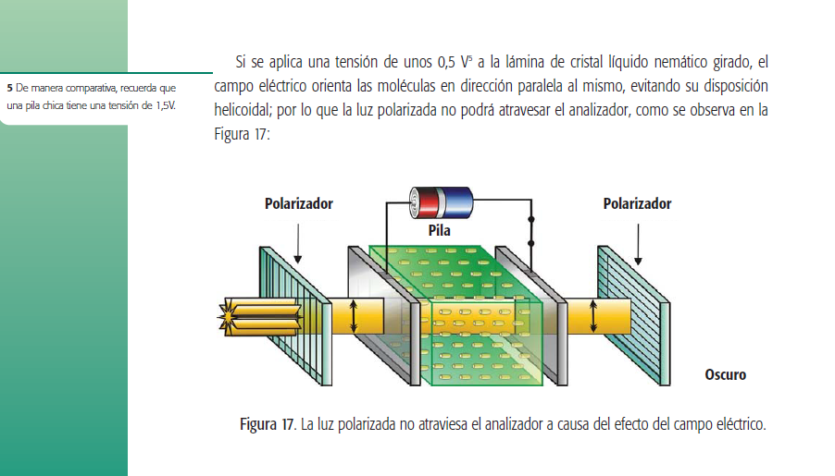

Slide 21
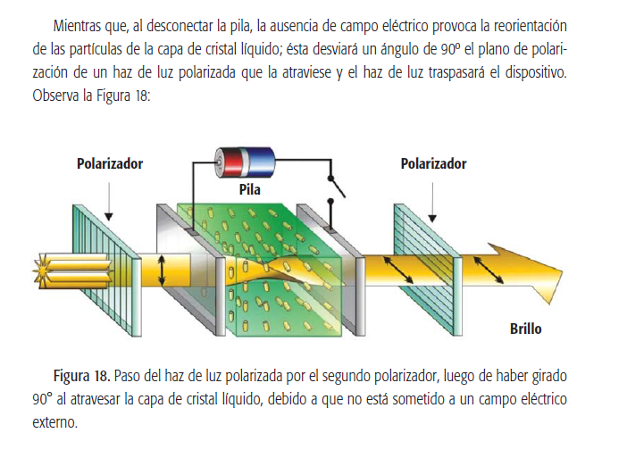

Slide 22
Tener en cuenta la Importancia conceptual

